Slide 1
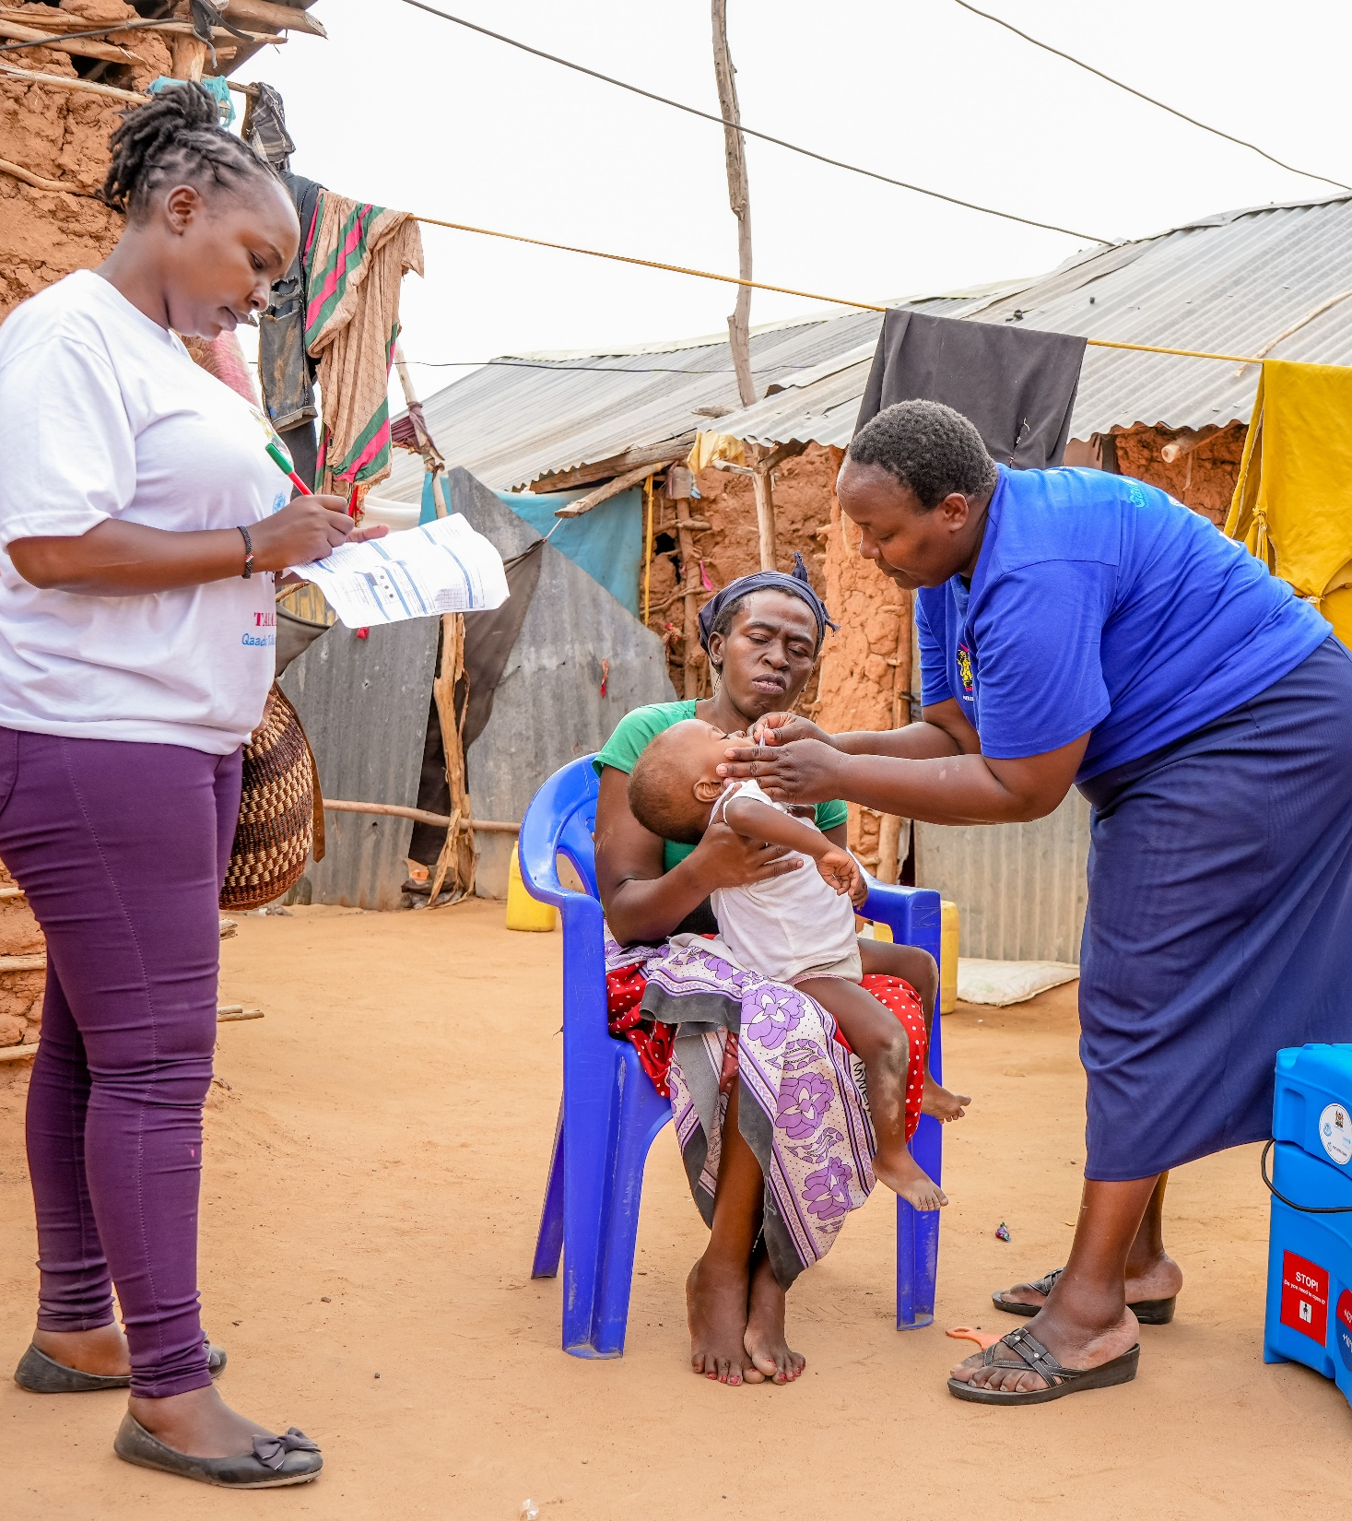
Suivi et reporting du rattrapage en matière de vaccination essentielle dans le contexte du grand rattrapage (Big Catch Up) Approches et considérations
9 septembre 2024
Kinshasa, RDC
© WHO / Billy Miaron

Slide 2
Comment suivre/monitor la vaccination de rattrapage ?
Données administratives mensuelles :
Source: WHO/IVB/IAI
Notes:
Image source: WHO/HQ/IVB/IAI

Slide 3
Comment suivre/monitor la vaccination de rattrapage ?
Données administratives mensuelles :
Source: WHO/IVB/IAI
Notes:
Image source: WHO/HQ/IVB/IAI

Slide 4
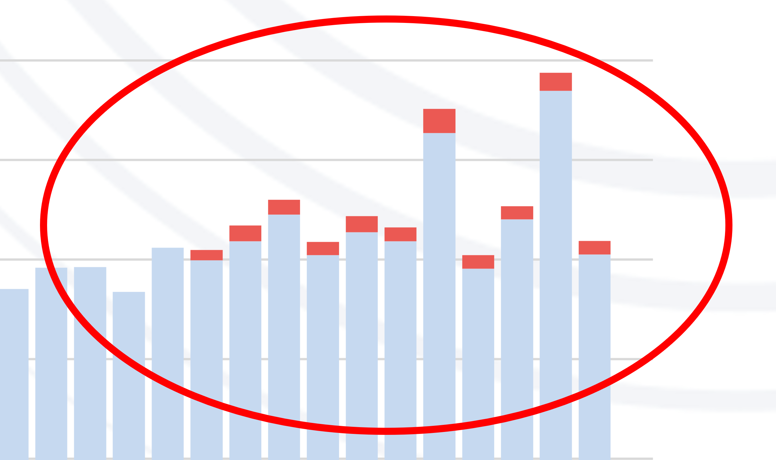
Comment rapporter la vaccination de rattrapage ?
Données administratives mensuelles :
Source: WHO/IVB/IAI
Notes:
Image source: WHO/HQ/IVB/IAI

Slide 5
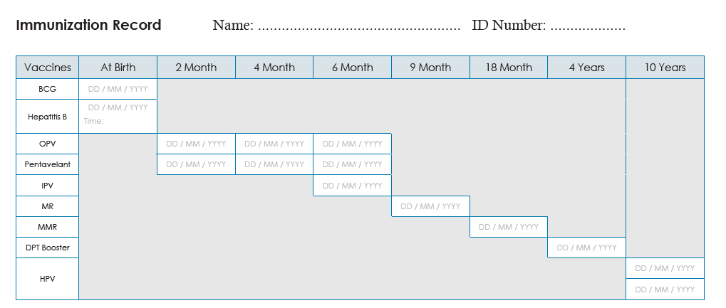
?
Comment documenter les vaccinations de rattrapage ?
Un enfant de 25 mois sans vaccination préalable est amené dans votre établissement de santé.
Où documentez-vous la vaccination de rattrapage bVPO ?
Carte de vaccination :
Source: https://www.technet-21.org/en/resources/home-based-record
Notes:
Image source: https://www.technet-21.org/en/resources/home-based-record/child-health-record-maldives

Slide 6
?
Comment documenter les vaccinations de rattrapage ?
Un enfant de 25 mois sans vaccination préalable est amené dans votre établissement de santé.
Où documentez-vous la vaccination de rattrapage bVPO ?
Fiche de pointage :
Source: https://www.who.int/publications/i/item/9789240016514
Notes:
Image source: https://www.who.int/publications/i/item/9789240016514

Slide 7
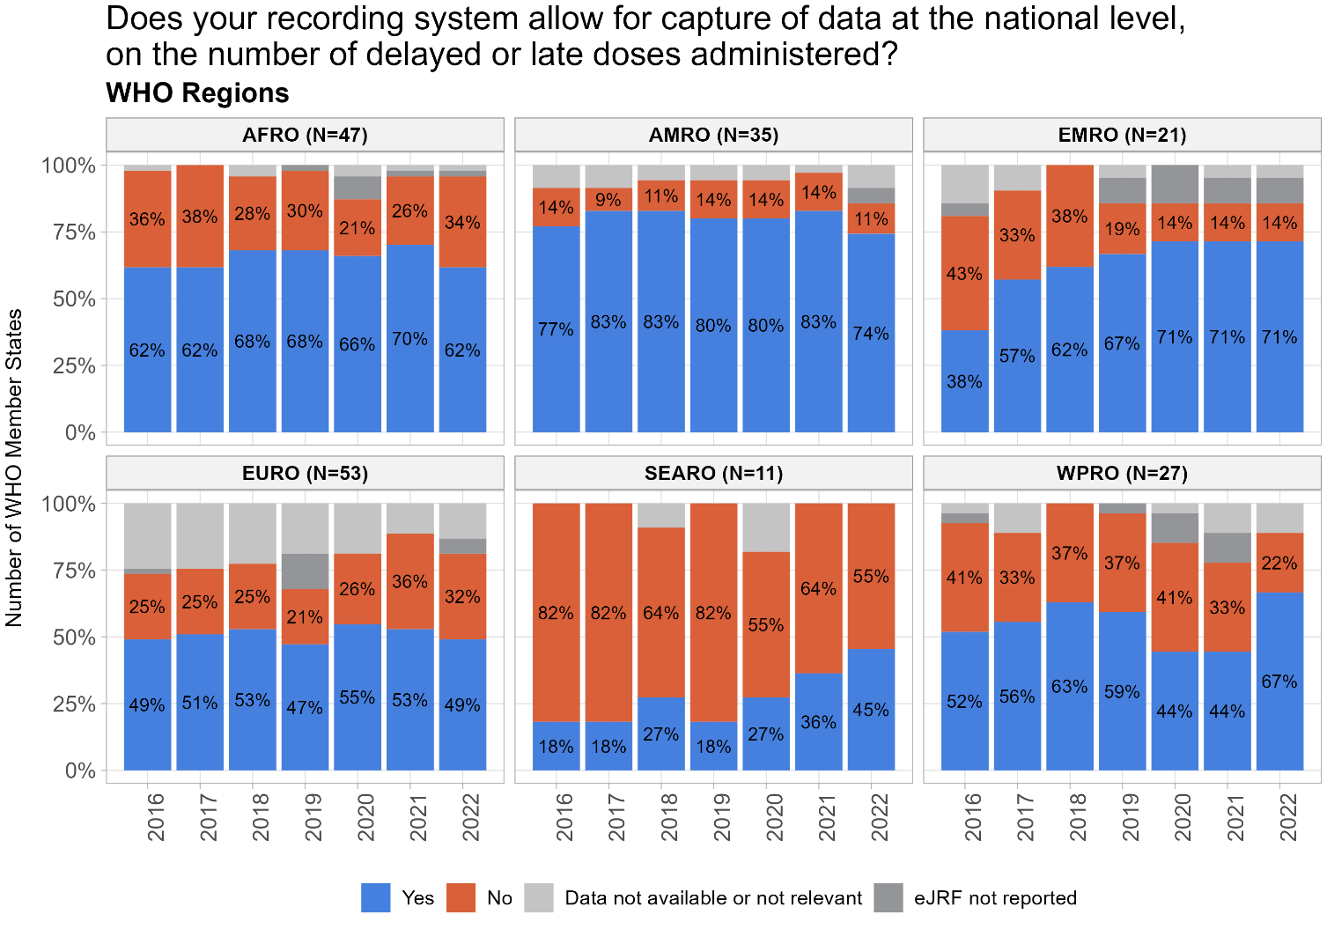
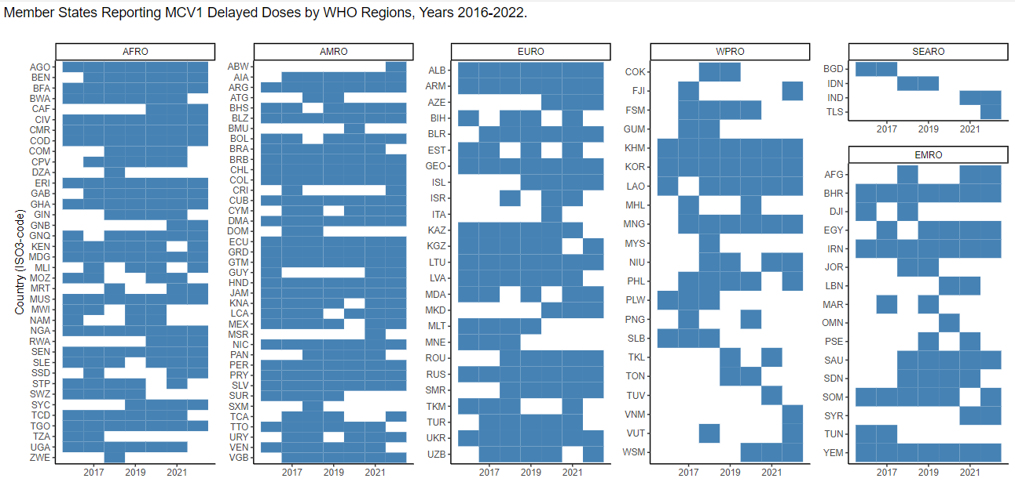
Défis courants en matière de monitorage
Niveau pays :
Déterminer l'éligibilité aux doses de rattrapage
Les outils et systèmes d’information de nombreux pays ne sont pas configurés pour saisir les doses de rattrapage en séparant les groupes d'âge : < 12 mois ; 12-23 mois, 24-59 mois.
Les cartes de vaccination ne sont pas toujours disponibles.
Les agents de santé ne sont pas familiarisés avec l'enregistrement et l'agrégation des données par groupe d'âge
Les données administratives risquent d'être « contaminées », c'est-à-dire de mélanger les doses administrées aux nourrissons avec celles administrées aux enfants de plus de 12 mois (ou de plus de 24 mois)
Financement et temps nécessaires pour soutenir la mise en œuvre du suivi et de l'évaluation du rattrapage
Niveau mondiale :
Big Catch-up est une initiative hétérogène
La collecte de données est limitée – l'eJRF est annuelle et collecte historiquement uniquement le MCV1 par groupe d'âge (< 12 m, 12-23 m ; (ou > 24 m))
Les estimations de l'OMS/UNICEF sur la couverture vaccinale nationale (WUENIC) ne sont pas conçues pour surveiller le rattrapage

Slide 8
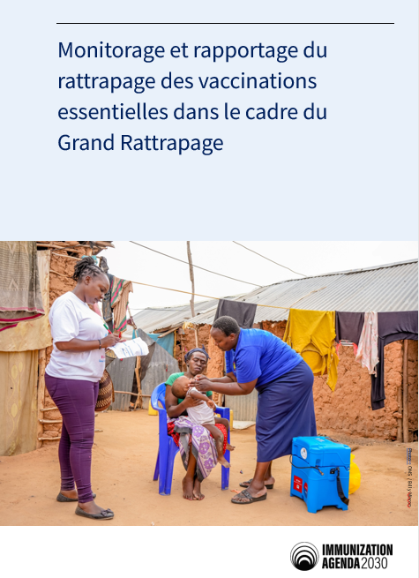




Comment allons-nous surveiller, évaluer et tirer les leçons du Big Catch-up (BCU) ?
Approches contextuelles et adaptées et appui au suivi des efforts de la BCU
Approche à volets multiples pour le suivi, l'évaluation et l'apprentissage
Suivi de l'état de préparation
Systèmes d'information sur la santé (données admin)
Suivi en temps réel et évaluations ciblées
Études de cas et enquêtes de couverture vaccinal adaptés
Accédez les versions en anglais, français, portugais et arabe en TechNet-21 : https://www.technet-21.org/en/resources/guidance/monitoring-and-reporting-of-essential-immunization-catch-up-in-the-context-of-the-big-catch-up

Slide 9
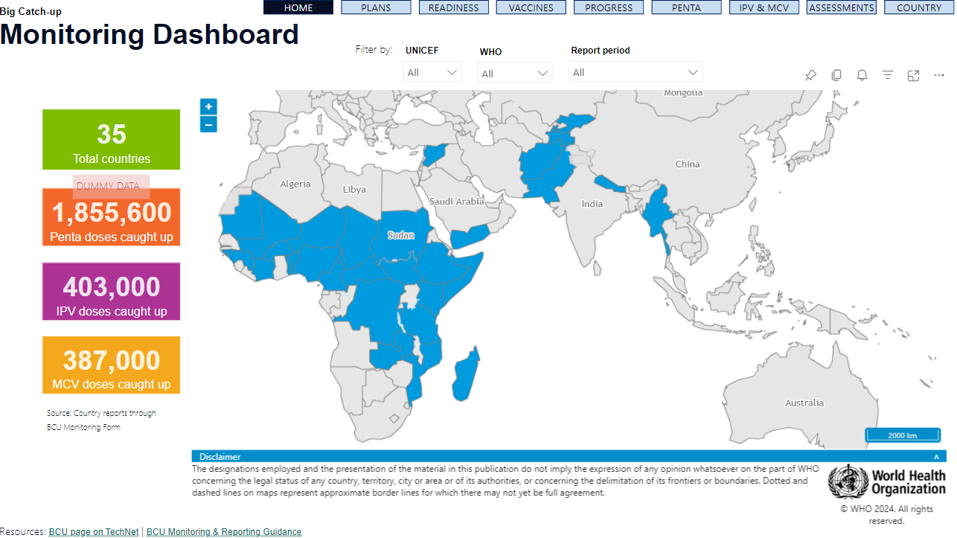
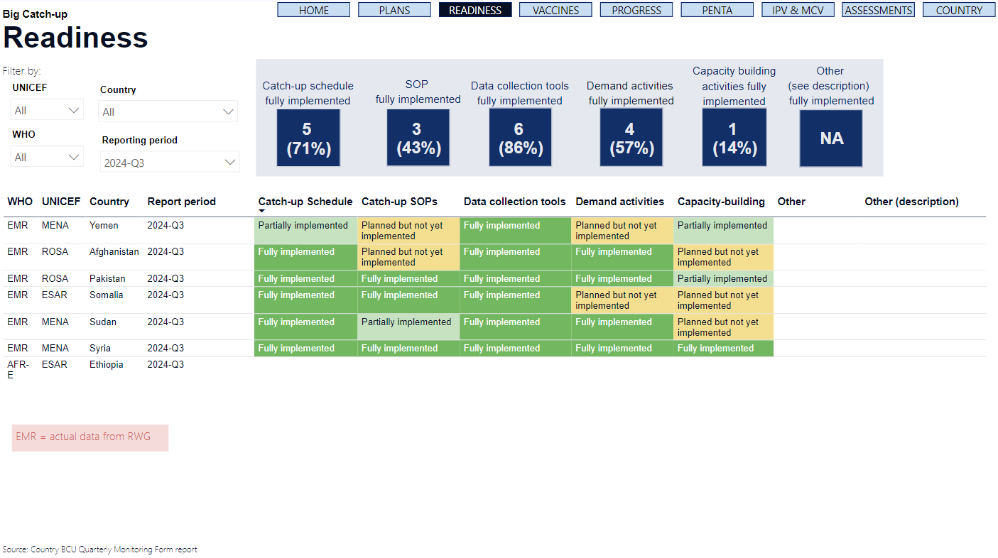
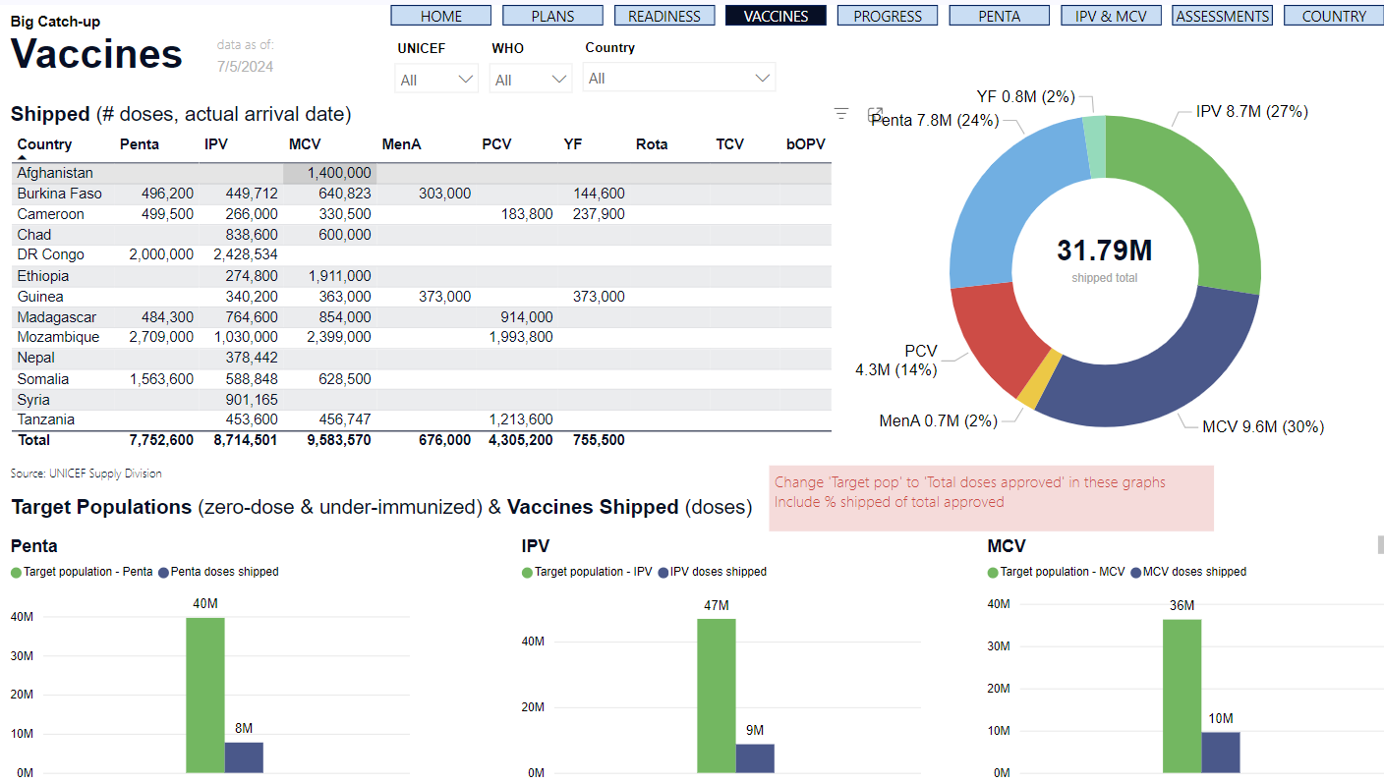
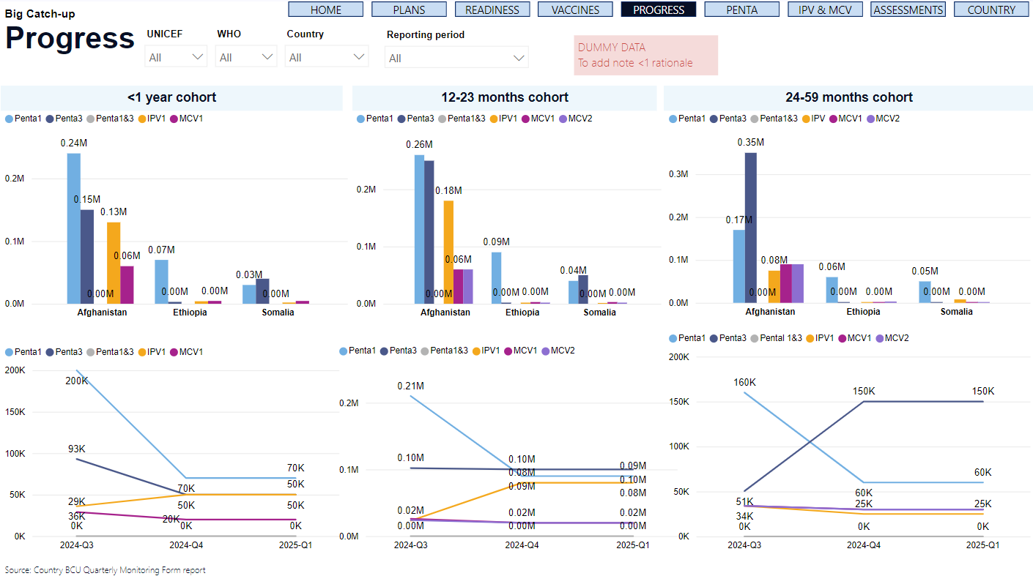
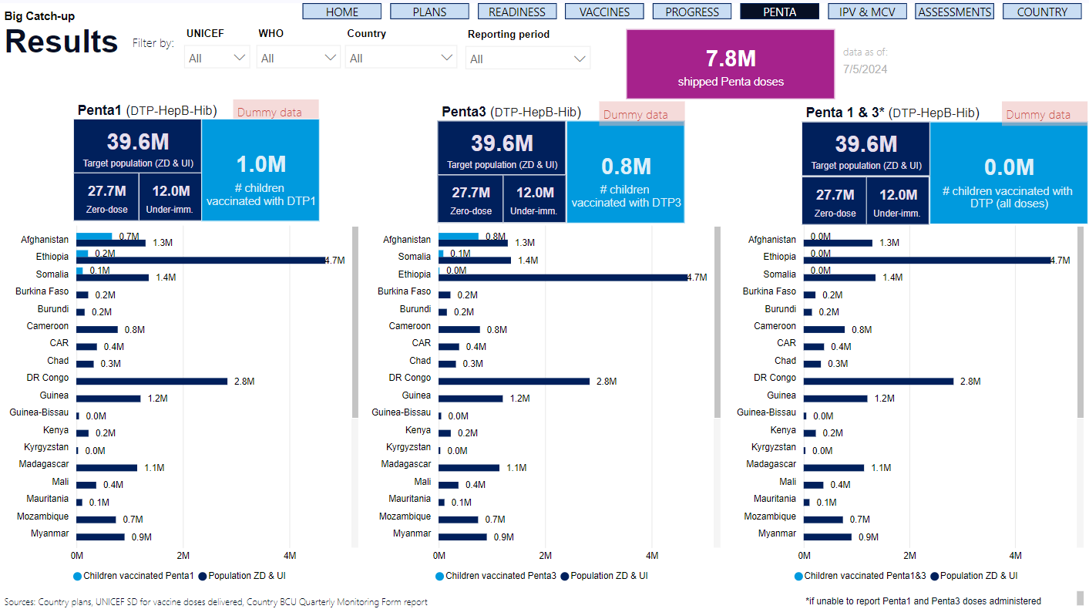
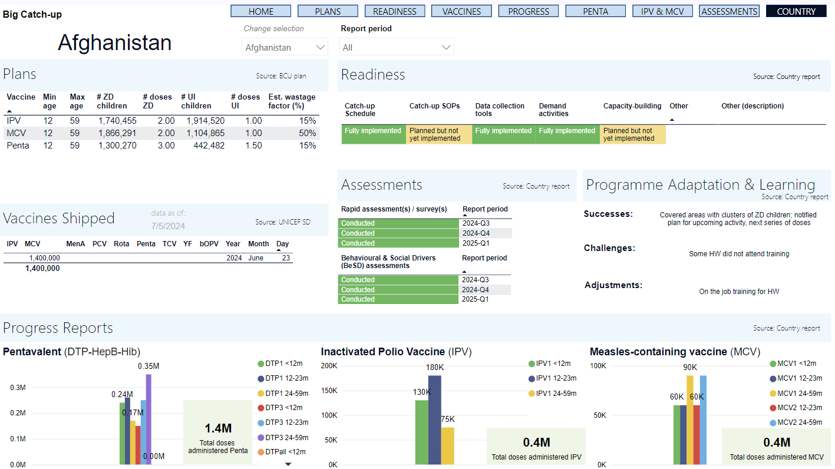
Suivi de l'état de préparation
Quels indicateurs devraient être utilisés pour surveiller l’état de préparation du pays ?
Systèmes d'information mis à jour pour saisir les données de vaccination ventilées par âge
Agents de santé orientés sur les SOP de rattrapage, c'est-à-dire les plans, les outils, etc.
Plan de génération de la demande
Politique de rattrapage, y compris calendrier de rattrapage
Procédures opérationnelles standard (SOP)
Outils de collecte de données adaptés
Préparation de l'approvisionnement et de la logistique
Big Catch-up Monitoring Dashboard

Slide 10
Systèmes d'information sur la santé
Quelles sont les mesures de renforcement du système recommandées ?
Dans le cadre du BCU, plusieurs mesures sont recommandées pour transformer le système d'information administratif pour qu’on peut monitor le rattrapage :
Mettre à jour les outils d'enregistrement des établissements sanitaires (FOSA)
Mettre l’accent sur les cartes de vaccination (disponibilité et conservation)
Permettre l'enregistrement du doses de rattrapage chez les enfants plus âgées dans les systèmes d'information de gestion de la santé (DHIS2, etc.)​
Mettre à jour les procédures opérationnelles normalisées (SOP) et la formation des professionnels de santé et renforcer la supervision
1
2
3
4
Source: https://www.who.int/publications/i/item/9789240016514
10

Slide 11



In-process monitoring : Suivi en temps réel et évaluations ciblées
Quelles évaluations et quels suivis supplémentaires doivent être effectués ?
Nous recommandons des mesures de monitoring supplémentaires et ciblées lors des activités de rattrapage pour soutenir des corrections de cap rapides
Rapid Convenience Monitoring (RCM) ou LQAS :
Effectuer des évaluations rapides de couverture immédiatement après les activités Big Catch-Up
Inclure des questions sur les facteurs comportementaux et sociaux de la vaccination (BeSD, y compris des comparaisons de différents groupes d'âge)
Adapter d’autres outils d’évaluation rapide existants
Méthodologie d'évaluation rapide de la mini-introduction post-vaccination (Mini-PIE)
Méthodologie des opportunités manquées de vaccination
1
2
3
Source: https://www.technet-21.org/en/resources/guidance/monitoring-and-reporting-of-essential-immunization-catch-up-in-the-context-of-the-big-catch-up

Slide 12
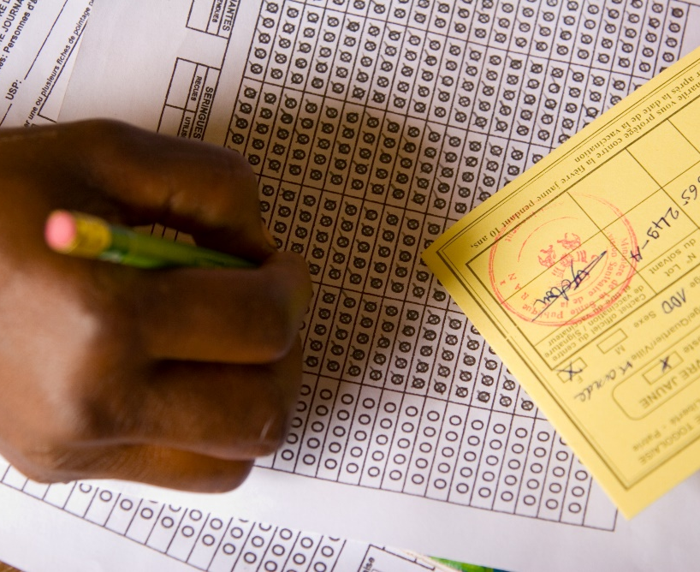
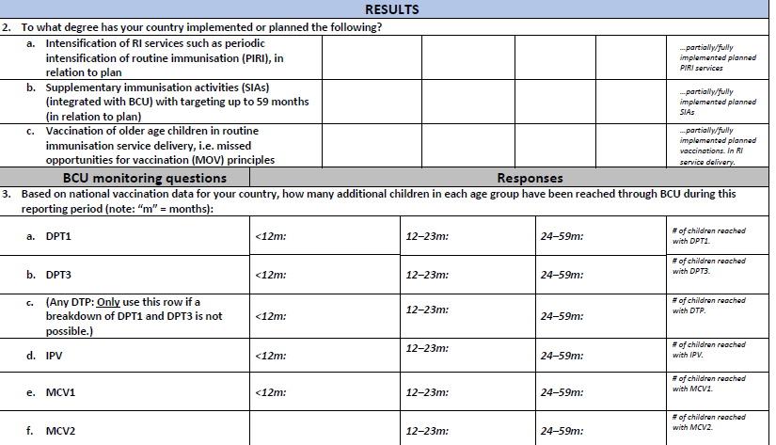
Suivi et monitoring des résultats
Quels résultats doivent être inclus ?
Il s'agit notamment du nombre de la population cible de rattrapage vaccinée avec au moins une dose de vaccin :
DTC/Penta1, par tranche d'âge
DTC/Penta3, par tranche d'âge
VPI1 (et VPI2, si inclus) par tranche d'âge
VAR1/RR1, par tranche d'âge
VAR2/RR2, par tranche d'âge
VPO, par tranche d'âge
Toute autre dose prioritaire (par exemple VAA, MenA)
© WHO / Olivier Asselin

Slide 13
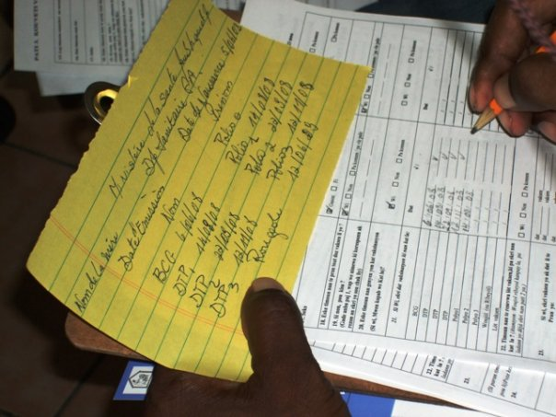
Études de cas et enquêtes de couverture vaccinal adaptés
Quel est le rôle des études de cas et des enquêtes/ECV ?
Mesures supplémentaires après les activités de rattrapage pour fournir un aperçu qualitatif de la couverture et des apprentissages
Études de cas
Des plongées approfondies pour documenter les leçons apprises et l'impact à long terme sur les systèmes de santé et les comportements (changements permanents, stratégies de parcours de vie pour réduire les enfants dose zéro et sous-vaccinés)
Enquêtes sur la couverture vaccinale (ECV)
Évaluer la couverture et la rapidité de la vaccination pour les enfants plus âgés (lorsque les dates sont disponibles) et l'évaluation qualitative des facteurs de vaccination (non-vaccination)
Autres evaluations
Intégrer les questions d'impact à long terme du Big Catch-Up dans d'autres évaluations de programmes existantes (évaluations PEV, etc.))
1
2
3

Slide 14
Limites du plan d’analyse des données
Possibilité de chiffres de planification inexacts : difficultés connues liées à l'estimation des dénominateurs et possibilité que le nombre d'enfants rattrapés par rapport à l'objectif soit sous-estimé ou surestimé
Possibilité de revaccination : les données issues de milieux à faibles ressources indiquent que la prévalence des cartes de vaccination peut être faible et qu'elle diminue à mesure que les enfants vieillissent. L'initiative BCU met l'accent sur le fait que les services de santé doivent s'appuyer sur les registres de vaccination, les cartes des vaccination et le rappel des soignants pour dépister les enfants éligibles à la vaccination de rattrapage. Il est toujours possible de revacciner un enfant ayant déjà reçu l'antigène/la dose recommandés pendant la BCU, ce qui peut affecter la fiabilité du nombre et du % d'enfants rattrapés par rapport à l'objectif de la BCU.
Aucune différenciation entre les vaccins de routine et les vaccins de la BCU une fois intégrés au stock :
Stock : il n'est pas possible de rendre compte avec précision de la consommation des stocks de la BCU.
Pertes : les pays ne seront pas en mesure de calculer les taux de pertes réels pour les vaccins achetés par la BCU.
Rattrapage et pertes multidoses : pour le Penta, il y a généralement 3 doses prévues pour le ZD et entre 1 et 2 pour les sous-vaccinés dans les plans nationaux de BCU. Les données de surveillance trimestrielles communiquées aux niveaux régional et mondial ne permettront pas de distinguer les doses de Penta ni de tenir compte des pertes. De même pour le VPI1 (dose à déclarer) et le VPI2.
Analyses infranationales : les données relatives aux performances infranationales du rattrapage de la BCU sont disponibles au niveau national et ne seront pas agrégées pour une analyse transnationale des performances infranationales. Les analyses des progrès et des performances infranationales seront disponibles pour les pays menant une étude de cas.

Slide 15
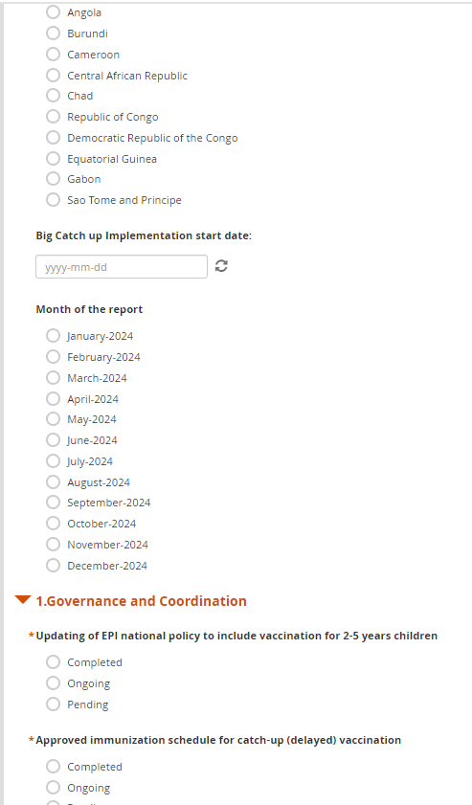
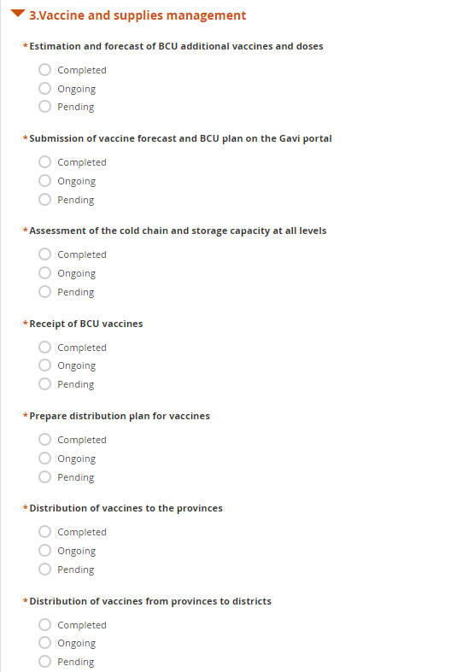
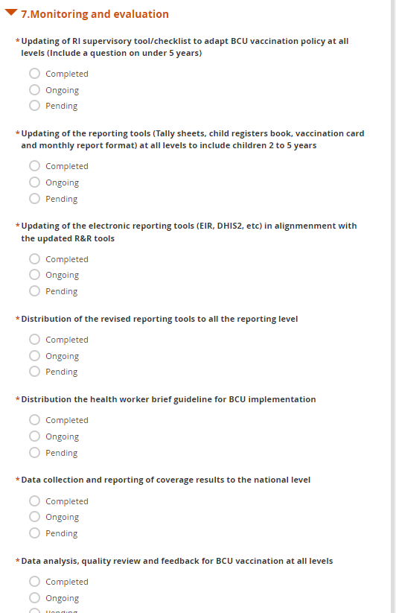
Chronologie du reportage
Premier rapport - jusqu'à fin septembre
2024
Q3
Q4
2025
Q1
Q2
Q3
Q4
2026
Q1
Rapport de suivi trimestriel et mise à jour du tableau de bord/dashboard mondial *
* Les équipes nationales rendront compte après la clôture d'un trimestre, afin d'inclure les données administratives sur le rattrapage pour les trois mois complets.
Suivi dans le pays (stock de vaccins, supervision, RCM/LQAS, BeSD, ECV, etc.)
Études de cas dans certains pays de la BCU pour des analyses approfondies, une triangulation des données et des informations qualitatives
https://enketo.afro.who.int/x/iPpMawhU

Slide 16

Rôles et responsabilités des principales parties prenantes
Ministère de la Santé
avec le soutien des partenaires nationaux
Regional Working Groups (RWG)
Diriger les analyses et organiser des réunions et des examens réguliers pour évaluer les progrès du BCU par rapport aux objectifs
Identifier les problèmes et les stratégies d'atténuation
Utiliser des systèmes de données - adaptés pour enregistrer le rattrapage des enfants plus âgés ou par le biais de mesures provisoires - et trianguler avec d'autres données disponibles
Idéalement le monitoring du BCU serait fait parallèlement au suivi régulier du programme de vaccination, y compris les progrès de la couverture de routine
Fournir une assistance technique aux pays pour le suivi de la mise en œuvre, y compris la remontée des problèmes pour l'assistance mondiale
Recevoir, examiner et assurer la qualité des données de suivi trimestrielles
Partenaires de l'Alliance Mondiale
BCU MEL
Sous-groupe MEL de la BCU chargé de l'orientation mondiale en matière de surveillance, du plan d'analyse des données et de la compilation mondiale du formulaire BCU, y compris la coordination MEL avec les RWG et les mises à jour des parties prenantes mondiales de la BCU
Groupe de travail sur le renforcement et l'utilisation des données IA2030 (DSUWG) groupe interinstitutions plus large qui fournit un examen technique et un partage d'informations sur le soutien des partenaires aux pays

